Slide 1
科研经费管理政策解读 及财务报账事项说明
汇报单位：财务处
2020年10月27日

Slide 2
汇报题纲
一、科研管理及财务核算主要文件依据
二、项目资金开支范围及财务核算对应科目
三、预算调整范围及程序
四、财务报销签批权限及流程
五、特殊事项规范报账说明
六、报账附件资料规范填写及贴票技巧

Slide 3
一、科研管理及财务核算主要文件依据
1、《国家社会科学基金项目资金管理办法》—国社科项目；
2、《国家自然科学基金资助项目资金管理办法》及后续补充通知—国自科项目；
3、《关于完善省级科研项目资金管理激发创新活力的若干政策措施》（湘办发[2017]9号）及《关于贯彻落实湘办发[2017]9号文件有关事项的补充通知》—落实省级科研项目放、管、服改革的重要省级文件；
4、吉首大学科研经费管理办法实施细则（吉大发[2017]51号）—省级科研项目、横向科研项目及校内参照科研管理的项目。

Slide 4
二、项目资金开支范围及财务核算对应科目
科研项目经费开支范围分为间接费用和直接费用两大类。间接费用是指在组织科研项目过程中发生的无法在直接费用中列支的相关费用，其核定比例、预算、分配和使用按学校有关间接费用管理办法执行；直接费用是指在项目研究开发过程中发生的与之直接相关的费用，具体内容及开支规定如下。
1、设备费：是指在项目研究过程中购置或试制专用仪器设备，对现有仪器设备进行升级改造，以及租赁外单位仪器设备而发生的费用。科研经费购置的仪器、设备等固定资产，均属于国有资产，应纳入学校资产管理，其采购、验收、使用、处置按国家和学校有关规定办理。设备购置应当在研究周期以内进行，不得在结题前突击采购；设备试制所需材料的采购、结算和报销按材料费相关规定执行；设备租赁需签订租赁合同。
财务对应支出科目：固定资产、维修费、租赁费、专用材料费、无形资产。

Slide 5
二、项目资金开支范围及财务核算对应科目
2、材料费：是指在项目研究过程中消耗的各种原材料、辅助材料、低值易耗品等采购及其运输、装卸、整理等费用。
一次采购分次领用的物资应当建立库存账，办理验收、领用与出库手续，由项目组指定材料保管员，负责材料出入库登记，并定期盘点。危险化学品管理应严格按学校相关规定执行。
财务对应支出科目：专用材料费、租赁费、邮寄费、劳务费、委托业务费。
3、测试化验加工费：是指在项目研究过程中支付给外单位(包括依托单位内部独立经济核算单位)的检验、测试、化验及加工等费用。
委托测试化验加工项目，一次性委托业务达2万元及以上的，须签订委托合同或协议。校内委托项目单价不得高于市场价格，实行内部预算指标转账方式结算。
财务对应支出科目：委托业务费

Slide 6
二、项目资金开支范围及财务核算对应科目
4、燃料动力费：是指在项目研究过程中相关大型仪器设备、专用科研装备等运行发生的水、电、气、燃料等消耗费用。
燃料动力费，单独装表的按表计量计算；未单独装表的，按实验室专用设备用水、用电、用油的数量、单价、金额计量测算。
财务对应科目：水费、电费。
5、会议费/差旅费/国际合作与交流费：是指围绕项目研究开展学术研讨、咨询交流、考察调研等活动而发生的会议、交通、食宿费用，以及项目研究人员出国（境）、外国专家来华及港澳台专家来内地开展学术合作与交流的费用。
会议费开支按学校会议费管理办法执行。
国际合作与交流费应当严格执行国家外事资金管理的有关规定。出国人员应为项目组成员，出国任务应与项目任务相关。
财务对应支出科目：差旅费、会议费、培训费、其他商品和服务开支。

Slide 7
二、项目资金开支范围及财务核算对应科目
6、专家咨询费：指在项目研究过程中支付给临时聘请的咨询专家的费用。
专家咨询费支付标准应符合学校相关规定；不得将专家咨询费发放给项目组成员或支付给参与项目管理的工作人员；纵向科研项目经费不能列支研究生因学位论文修改、评审、答辩发生的相关费用，横向科研项目依合同约定执行。
邀请专家来校进行课题咨询所产生的交通、食宿费，可在差旅费规定的标准内凭票据实报销受邀人员城市间交通费和住宿费；需接待用餐的，按学校接待费管理规定执行。
财务对应支出科目：劳务费、差旅费、其他商品服务支出其他-接待用餐。

Slide 8
二、项目资金开支范围及财务核算对应科目
7、劳务费：在项目研究过程中支付给参与项目研究的研究生、博士后、访问学者以及项目聘用的研究人员、科研辅助人员等的劳务费用，以及项目聘用人员的社会保险补助费用。项目聘用人员的劳务费开支标准，参照当地科学研究和技术服务业从业人员平均工资水平，根据其在项目研究中承担的工作任务确定。
财务对应科目：劳务费、其他工资福利支出、社会保障缴费
8、图书资料费：指在项目研究过程中购买必要的图书（包括外文图书）、专用软件，资料收集、整理、录入、复印、翻拍、翻译，文献检索等费用。
财务对应科目：专用材料费、无形资产、印刷费、劳务费、其他商品服务支出其他
9、数据采集费：指在项目研究过程中开展问卷调查、田野调查、访谈、数据购买、数据分析及相应技术服务购买等费用。
财务对应科目：委托业务费、劳务费、其他商品服务支出其他

Slide 9
二、项目资金开支范围及财务核算对应科目
10、印刷出版/宣传费/知识产权事务费：是指在项目研究过程中支付的打印、印刷和出版、知识产权事务、成果推介等费用。
财务对应科目：印刷费、委托业务费、专用材料、其他商品服务支出-广告宣传。
11、其他开支：项目研究过程中发生的除上述费用之外的其他支出，应当在申请预算时单独列示，单独核定，并严格按预算批复的内容报销。
财务对应科目：办公费、邮电费、其他商品和服务支出、培训费

Slide 10
三、预算调整范围及程序
1、调整时点必须在财务验收前。
2、间接费用预算不得调整。
3、纵向经费直接费用项目预算总额调整，按原立项程序报相关部门批准；项目总预算不变，增加或减少合作单位的预算，按原立项程序报立项或资助部门批准；项目总额预算不变，调整材料费、测试化验加工费、燃料动力费、印刷出版/宣传费/知识产权事务费、其他支出预算，由学校科研、财务管理部门审批；差旅费、会议费、国际合作与交流费三者合计总额不得突破，如需调减用于项目其他方面支出，报学校科研、财务管理部门审批；设备费、劳务费、专家咨询费预算一般不予调增。
4、横向经费预算调整按照合同规定或当事人约定进行，由项目组提交申请及调整的依据，报科研管理部门审批。

Slide 11
四、财务报销签批权限及流程
1、一项经济业务支出2万元以下的，由项目负责人审批。若项目负责人为经办人，则由科研管理部门负责人审批。
2、一项经济业务支出2万元及以上：项目负责人→科研管理部门负责人审批→财务处负责人。
3、一项经济业务支出10万元以上（含10万元）：项目负责人→科研管理部门负责人→财务处负责人→分管科研工作校领导→分管财务校领导。
4、一项经济业务支出50万元以上（含50万元）：项目负责人→科研管理部门负责人→财务处负责人→分管科研工作校领导→分管财务校领导→校长。一项经济业务支出超过200万元的重大支出，需经校务会通过，校长签批。

Slide 12
五、特殊事项规范报账说明
1、科研人员的出差皆需经所在单位负责人审批。出国（境）参加培训、学术活动，按学校相关规定办理审批。
2、未取得公共交通、住宿以及数据采集费用发票的田野调查开支，须经科研管理部门负责人审批后方可报销。
3、出差开展科研活动，特殊情况下超标准乘坐交通工具或住宿发生的费用，需附情况说明经科研管理部门负责人审批后方可报销。
4、田野调查，农村乡下调研没有住宿发票，可以按不高于150元/人·晚据实报销住宿费。
附件：村民收款证明，证明有签字、有指印、留联系方式，村民身份证复印件。
5、学生从科研经费中报销差旅补助，核算审核要点：该学生为课题组成员；科研负责人审批；差旅补助标准不超过目前一般教职员工的补助标准。

Slide 13
五、特殊事项规范报账说明
6、自带私车课题调研，核算审核要点：在科研管理部门备案并签订安全协议；报销附件中明确注明“已签安全协议”；报销燃油费按1.8元/公里凭燃油发票据实核报，发票金额与1.8元/公里总行程金额就低原则报销；路桥费、停车费凭票据实报销；自带车发生交通责任事故、违章行驶罚款，财务不予报销，学校不承担任何责任。
7、专家咨询费，核算审核要点：专家咨询费不能开给项目组成员及参与项目管理的工作人员；开支标准要符合学校相关规定。
邀请专家来校咨询、讲学，核算审核要点：城市间交通费、住宿费按差旅费规定的标准内凭票据实报销；不报销差旅补助；报销餐费时，须按学校接待费管理要求报销。

Slide 14
五、特殊事项规范报账说明
8、严禁开支烟、酒、礼品及跟项目研究无关的物品；严禁设立“小金库”，长期借款不清偿的，可以视同私设“小金库”行为。
9、付款方式：差旅费、会议费以及2万元以下的零星材料购买（不含设备购置和控购的危险化学品），可以使用公务卡刷卡结算；设备、控购的危险化学品及超过2万元的材料购买，须采用银行转账方式结算。
10、货物、服务5万元以上，需附《吉首大学货物（服务）采购项目管理表》、购货采购合同或协议（其他经费采购货物或服务在1万元以上，即要走集中采购程序）。

Slide 15
六、报账附件资料规范填写及贴票技巧
1、附件资料填写要求：金额大小写必须一致，文字和数字标准规范，字迹清晰；经济业务内容、金额、数量、单价、日期、收款人名称等要素填写清晰，不得挖补。
实际报账中，部分老师没有填写报销汇总表、差旅费审批单、差旅费报销单等。

Slide 16
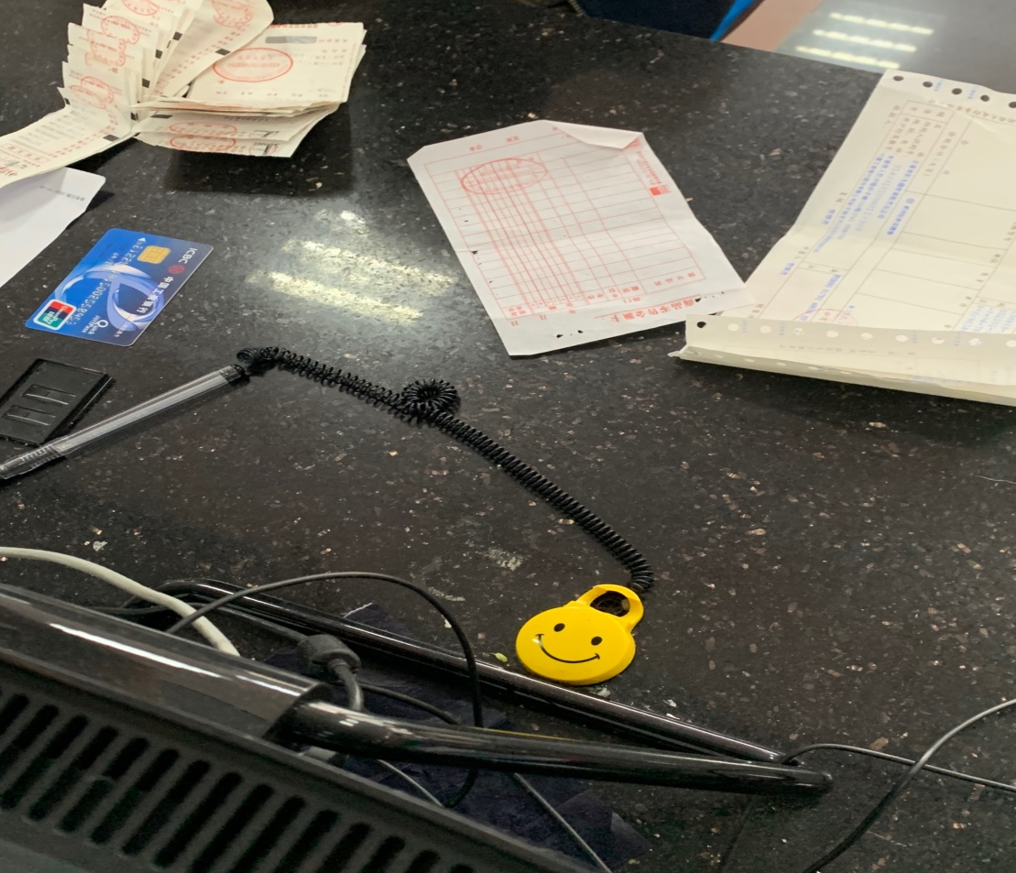
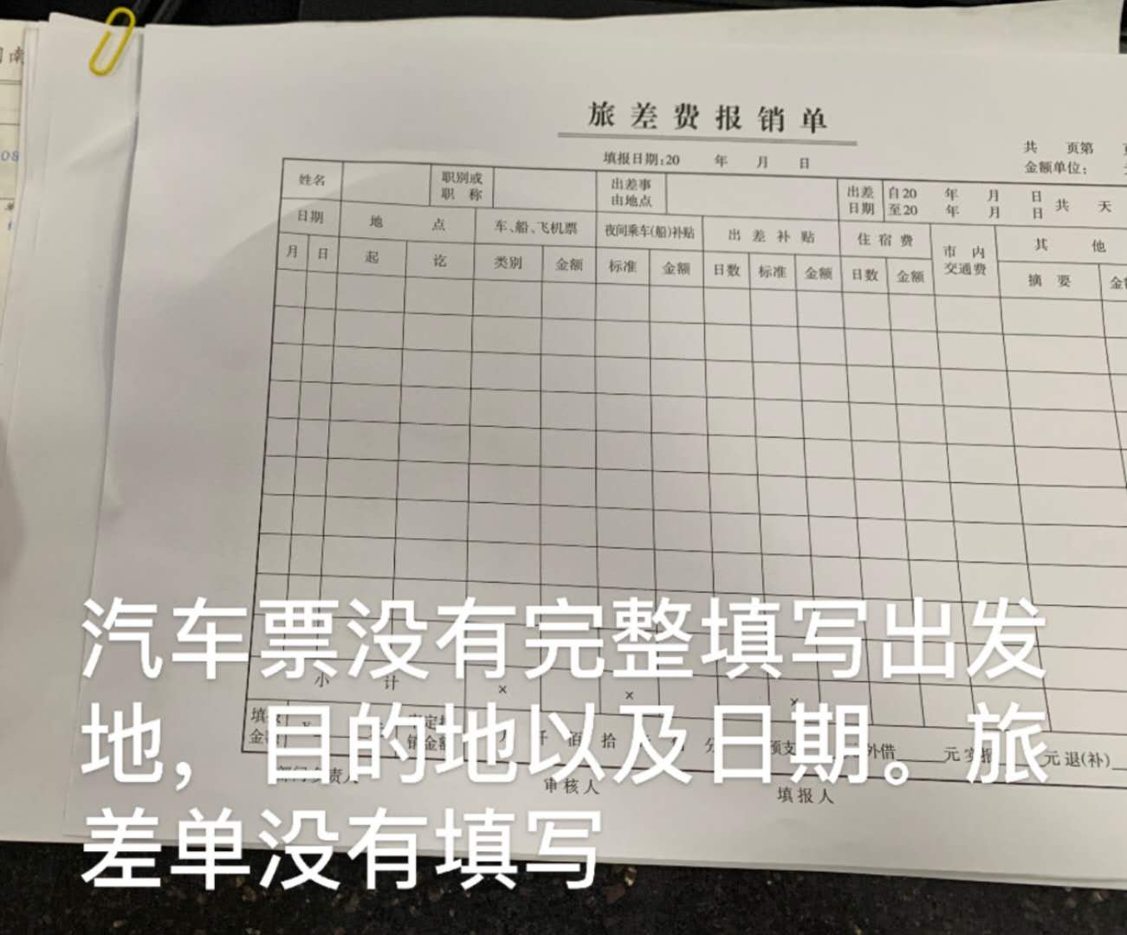
六、报账附件资料规范填写及贴票技巧
不规范填报示例：

Slide 17
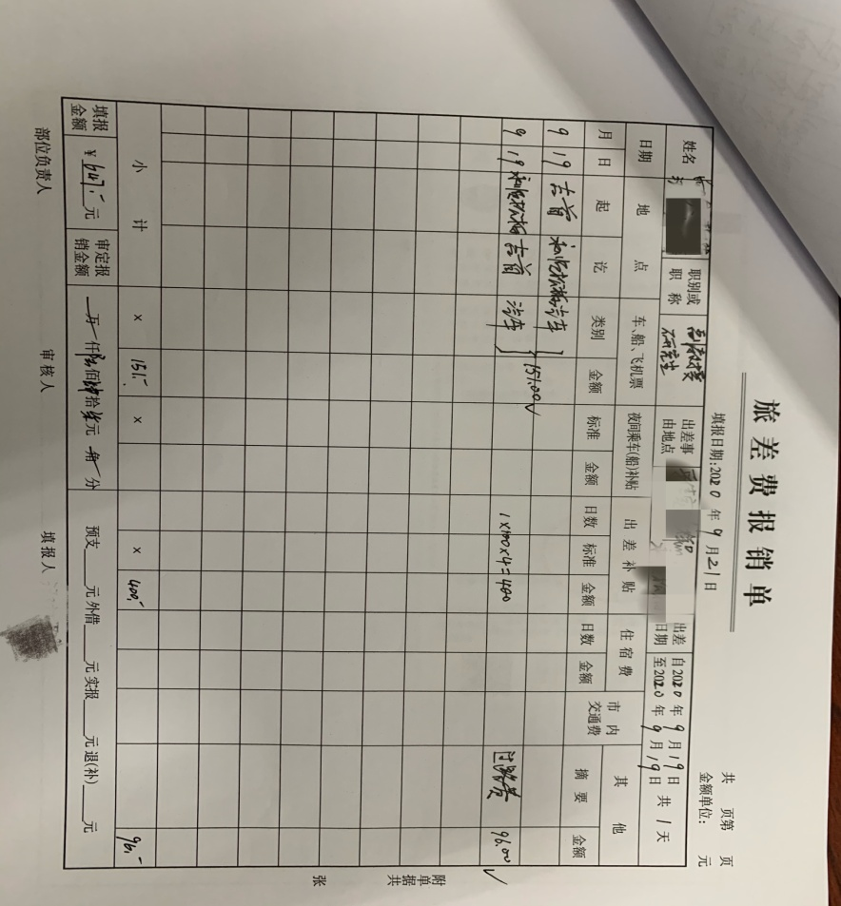
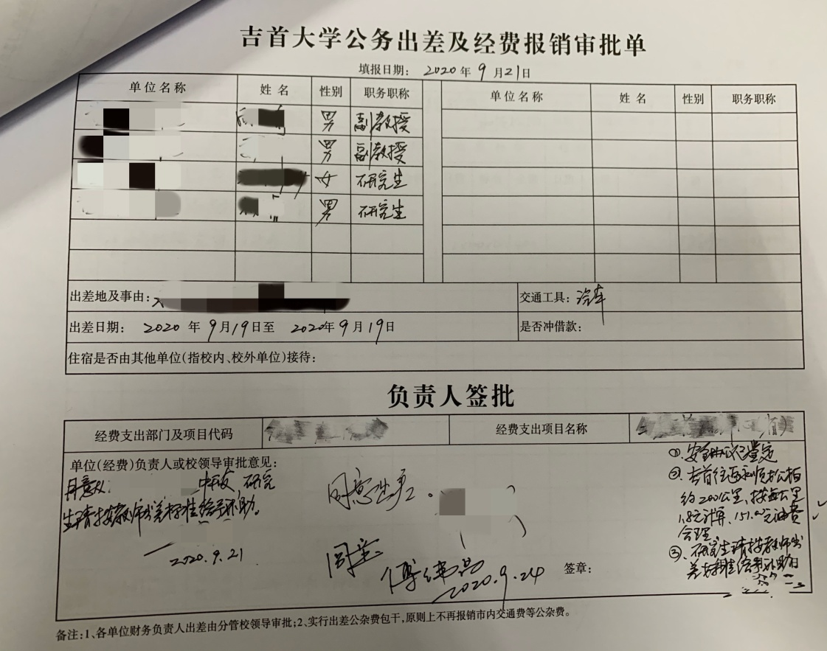
六、报账附件资料规范填写及贴票技巧
规范填报示例

Slide 18
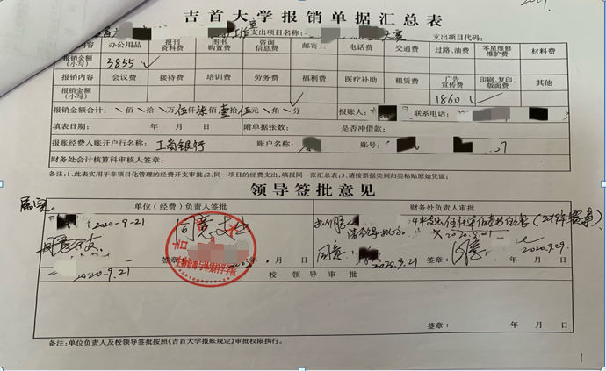
六、报账附件资料规范填写及贴票技巧
规范填报示例

Slide 19
六、报账附件资料规范填写及贴票技巧
2、贴票技巧
贴票四字诀： 先小后大、从下向上、
从右向左、齐线齐边、
超大折叠、材料准备。
1）按类型、大小将各类发票票据进行分类整理，尽量四边对齐摞好

Slide 20
六、报账附件资料规范填写及贴票技巧
2）双手持发票向斜上方慢慢匀出一定间距，然后再把发票合拢对齐。

Slide 21
六、报账附件资料规范填写及贴票技巧
3）检查发票背面，保证每张发票相隔1cm左右，把阴影部分均匀涂抹胶水。

Slide 22
六、报账附件资料规范填写及贴票技巧
4） 把涂好胶水的发票翻过来，对齐贴牢。

Slide 23
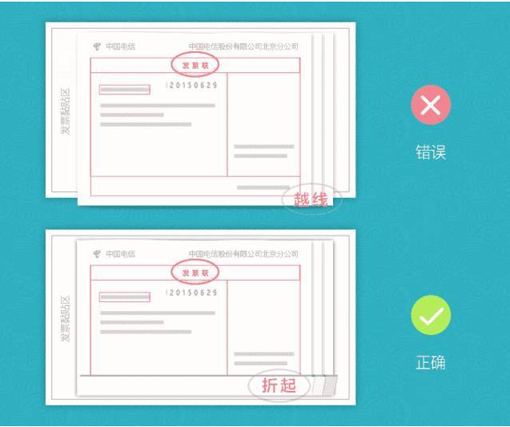
六、报账附件资料规范填写及贴票技巧
5）当遇到发票较大的情况，超过粘贴单上下限或左右限，则在可见发票内容明细的情况下，将超出粘贴单的部分叠好。

Slide 24
谢 谢！

